Slide 1
Rebarbora
Matej Babej 3.a

Slide 2
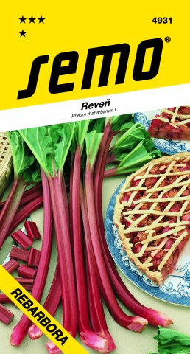
Čo to?
Je to zelenina, no pripravuje sa ako ovocie
Je používaná vyše 2000 rokov
Pochádza z Ázie, pravdepodobne z Himalájí
Dá sa pestovať aj u nás (10-15 rokov )
V čínskej medicíne sa dlho využíva koreň
U nás sa považoval za jedlo chudobných

Slide 3
BIO - info
Rebarbora vlnitá / Rebarbora dlanitá
Repovitý koreň
Dlaňovitá žilnatina
Listy môžu byť srdcovitého alebo obličkovitého tvaru a sú mierne zvlnené
Kvitne v máji až júni

Slide 4
Účinky
Účinné látky: glykozidy, triesloviny, flavonoidy
extrakty, sirupy, tinktúry a iné prípravky
koreň rebarbory pozitívne ovplyvňuje tvorbu krvi, posilňuje svaly, kosti aj nervy, prečisťuje organizmus
pôsobí ako mierne preháňadlo a poradí si s nechutenstvom
poskytne vysoký obsah vitamínu A a B
obsahuje aj železo, niacín, jód, draslík, fosfor, horčík
cenná je pre vysoký obsah vápnika, ktorý môže byť alternatívou pre tých, ktorí sú alergickí na mliečnu laktózu

Slide 5
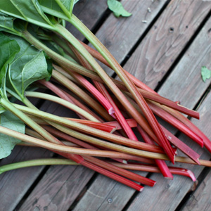
Účinky
Nenapádajú ju škodcovia
Otrava rebarborou sa prejavuje pálením v ústach, krku, ktoré sú spojené so zlým dýchaním. Otravu môže sprevádzať aj hnačka, bolesť očí, nevoľnosť, bolesť žalúdka, zvracanie, slabosť, červený moč.

Slide 6
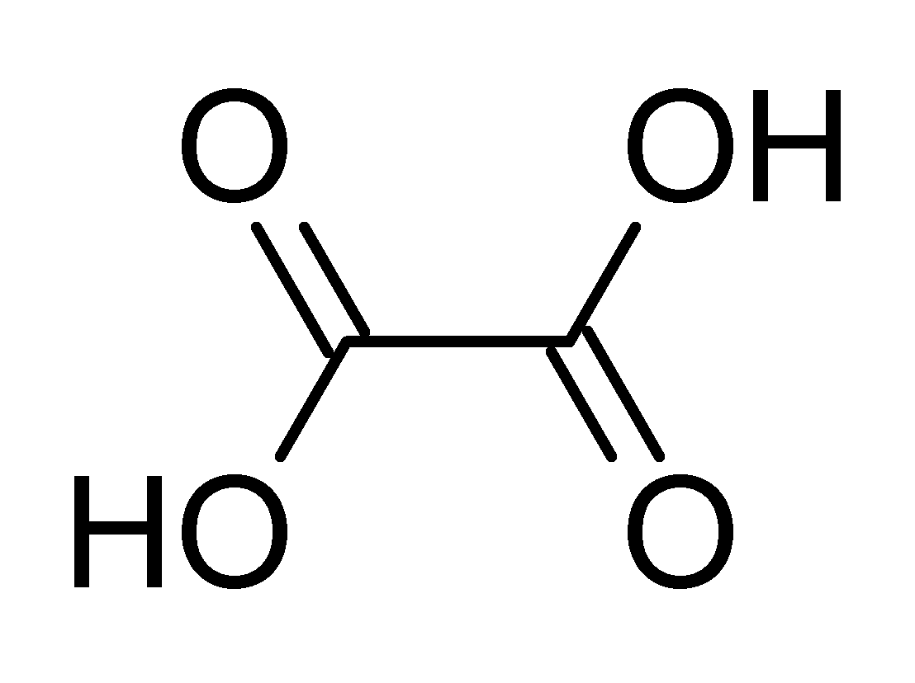
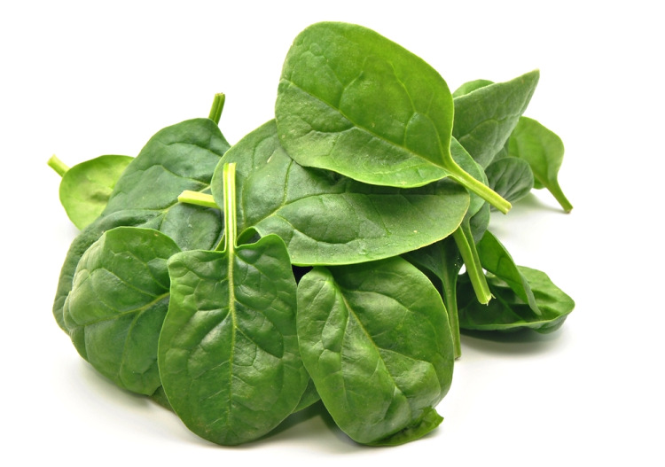
JED – kyselina šťavelová
S niektorými zlúčeninami striebra reaguje za vzniku výbušného šťavelanu strieborného
Obsah jedovatej kyseliny šťaveľovej môže pri častejšom užívaní poškodiť organizmus. Neradno užívať pri chorobách močových ústrojov.

Slide 7
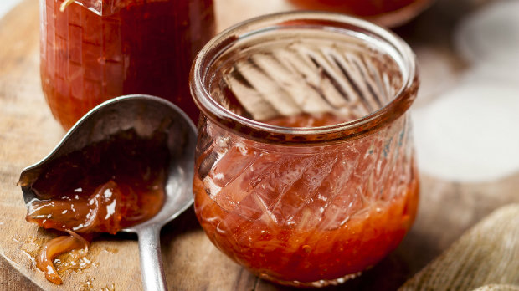
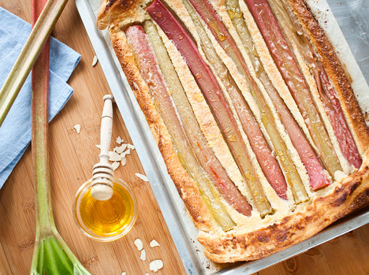
Pochutiny

Slide 8
Ďakujem za pozornosť

